Slide 1
8. Реализам и Бидермајер

Slide 2
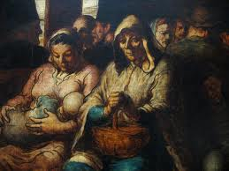
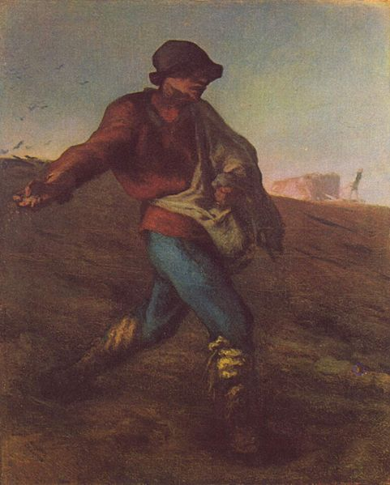
Реализам у Француској
Реализам је правац у ликовним уметностима и литератури; највећи утицај је имао од 1840. до 1870/80. године; исходиште је у Француској; великог одјека је имао широм Европе, Енглеско, Америци
Реализам захтева да се одбаце алегорије и алузије; први који је термин употребио је Гистав Планше, ликовни критичар, и то у ревији за Салон 1836: он је рализам видео као пут обнове уметности, који указује на одбацивање лажи и идеализације
У основи реализма налази се идеја о приказу истините, објективне слике света, у питању је приказ реалног света, устројеног на пажљивом приказивању и реалном посматрању савременог света
Дефиниција ствара недоумице јер се сама реч реализам везује за готово сваки стил; такође, реализам се различито манфестује, он је неретко контардикторан; током векова се преображава; своју пуноћу достиже у средином 19. века
И у претходним епохама слике су представљале садашњости, али уз неку генералну, узвишену идеју (Ван Ајк, Каравађо); но, они су настојали прикази и надоградити реалност нечим вишим која стоји изнад опипљивог; Веласкез и Вермер су посматрали стварни свет, али су остајали у идеолошким и културним оквирима времена
Средином 19. века дошло је до изједначавања веровања и чињеница са тоталним садржајем веровања самог; то се чини као основна разлика између реализма 19. века и претходних реализама
Слика стварности је слика тренутка, реалисти представљају фрагмент, не континуитет, долази до укидања моралних и метафизичких норми и вредности
Реализам је био у сукобу са академским схватањем уметности beau ideal; одбацује идеју о селекцији, корекцији и идеализацији уметности
Уметник мора бити у свом времену, „ од свог времена – Домије„ у садашњем тренутку, многи уметници прошлости су били у свом времену, али се то у реализму намеће као императив, и везује се за прогресивне идеје; у извесном погледу реализам следи основним постулатима романтизма (искреност, истинина, субјекција...), али док романтизам инсистира на субјективној визији, реализам истиче концепт објективности; реалност без идеализације; истина и објективност су нужни, а истина интелектуалца је детерминисана објективном представом света
Поред представљања слика модерног градског живота реалисти су инсистирали и на сликама непатвореног сеоског живота, без идеализације, или уз извесну идеализацију
Оноре Домије, Вагон треће класе, 1864.
Франсоа Мије, Сејач, 1850.

Slide 3
Реализам и реалност: одувек се коцепт реалности чинио порблематичним: од Платона и опозиције реалности и појавности, до Хегела, у уметности се његова комплексност манифестује кроз однос према реалности, и критика да реализам свет банализује, и вишу реалост замењује оном нижом, фриволном и пучком; основни проблем релизма лежи у потешкоћи приказивања стварног света у две димензије; без интерполације субјективног, чак и код фотографије која важи за истинити медиј, постоји избор гледишта, дужина експозиције, бленда, чак и у уметности, која важи за најистинитију грану реалности, постоји субјекција, тј. уметник који се налази у међупростору између читаоца и реалности која се опиусје, и коју, ипак представља
Реализам и однос према времену/историји : писци су своје време видели као доба без јединственог система веровања; епоха је изгубила прошлост а није обликовала садашњост; нити је имала визију будућности: позитивизам, социјализам, анархизам утичу на псице, разнолика секуларна уверења разарају устаљени идејни оквир
Продор демократских идеја мења виђење историје; представници нижих слојева заузимају место некадашњих хероја и краљева; један од главних заступника овог материјастичког погледа на свет је Иполит Тен, он је апостол новог историјског приступа: прошлост је сведена на ниво факта; дакле, историја више није тренасцедентална категорија; она је на нивоу физичког доказа; свет и прошлост су измерљиви; они нису апстрактне категорије, већ су конкретни појмови
Реализам и социјални миље: сложено и компликовано питање о односу реализма и социјалног и политичког; уметност је увек интегративни део социјалног хабитуса; циљ реализма је предстваљање и анализа савременог света; француски има реализам двојаки карактер: био је протест против, а опет истовремено, и израз доминантног буржоаског друштва; изникао из епохе у којој је дошло до узраста демокартије, социјалног цинизма, и политичког освешчивања
Реализам и наука/сцијентизам: реалисти су следили уверења научне револуције 19. века: религиозно уверење у науку; стара метафизика је замењена новом - науком; Огист Конт је сматрао да сва поља људског искуства јесу егзактне емпиријске теме; ментални феномени третирају се попут физичких; у својој Cours de pfhilosophie positive каже да је позитвизам, реално, корисно, извесно, прецизно, органско
Касније многи критичари осуђују тај научни аспекат реализам; називајући га пуком репродукцијом света, и то материјалног, осуђују свезу реализма и модерне нуаке, негодују против рада реалиста – пореде га са методама дагеротиписта и фотографа; Курбе се користио фотографијом приликом процеса израде слике Атеље; Бодлер је осуђивао фотографе и механичку научничку нестраственост; ипак, многи реалисти, попут Дега су у фотографију видели као производ имагинације, а не пуке документације и дескрипције

Slide 4
У градивном спису реализма Le Realisme 1857, Курбеов апологета Champfleury означава почетак реализма 1848. алудирајући уједно и на Револуцију и на годину када је приви пут видео Курбеово дело Туцачи камена (1849)
То је било прво дело које је приказивало дехуманизацију радника, напор и досаду тешког рада; далеко од безвремених пасторалних хармонија конвенционалног пејзажа; прљави сеоски пут; редуцираност на минимум; сконцентрисаност на два човека без израза, са тамним лицима; без идеализације мануелног рада; тешки истинити стил и садржај, попут фотографског натурализма, коришћен свесно; супротно од традицоналних и уметничких и социјалних вредности
Курбе је био под утицајем Прудоновог Systeme des contradictions sociales 1846. i Philosophie du progres.
Конзервативни критичари тврдили су да није спорно да Туцачи камена могу бити приказани у уметности, као и сви други људи, али онда им треба дозволити да не буду тако безначајни објекти као камен који ломе
Без идеализације, у скали која је раније била резервисана за историсјко сликарство; потпуно различито од укупне историје уметности; поређење са Мијеовим Сејачима, овде нема идеализације и трансцеденције, обојица наглашавају тежак рад, али овде нема морализаторског тона
Курбеова слика, у монументалном формату, не исказујје ништа до пуке, физичке егзистенције два радника, нема ваздушне перспективе; нема контакта природе и радника који би дао неки наговештај чежње за слободом; безначајност физичког рада; два члана локалног пролетеријата, који раде на путу, једног дана; конкретни чин савремености, без идеализације, генерализације
Курбеове слике биле су социјално раздражљиве не толико због онога што кажу, већ како кажу, неидеализовани људи, директна представа чињеничног стања, без питорескног шарма који је чинио да се раније жанр сцене, малог формата, допадају; Кастањари, Курбеов истомишљеник, описује како је пролетеријат са улица Париза, поражен у насиљу одједном је оживео на Курбеовим сликама; Курбеове слике 1850/51. на Салону, највише су плашиле због скале, стила и теме, виђене су као изазов, претња, уздрманој средњој скали; Торе је записао да их није плашила толико радничка класа; колико монументална скала, тако је Курбе истовремено социјално значајан и стилски иновативан
Раније сматране недостојним за пикторалну или литерарну презентацију; Теофил Торе, левичар, критичар, сматра да имају место у уметности; портрети радника с једнако вредни као и портрети принчева; реалисти се окрећу радницима, сељацима, праљама, проституткама

Slide 5
Гистав Курбе, Туцачи камена, 1849.

Slide 6
Официјелна Exposition Universelle, одржана од маја до новембра 1855; пун наслов је био Универзална изложба пољопривреде, индустрије и лепих уметности; доба Наполеона III
Курбе је припремио 14 слика; укључујучи Сликарев атеље, реална алегорија седам година мог уметничког живота 1854-55; слика је алегорија савремене уметности; Курбе има централну ролу; та рола је истовремено социјално скромнија а идеолошки грандиознија него уобичајени третман те теме; Курбе себе истовремено види као земаљског сликара, популарног занатлију који ради са алатом, и као лидера, генеративног центра; око којег се окупљају, у оном што се зове реалном алегоријом он поставља себе у центар платна, док ствара пејзаж свог родног краја; окружен фигурамакоје су му значиле: неке су реалне, неке симболичне, као монолит својих уметничких и политичких принципа; Светлана Алперс је у својој студији Interpretation without representation, or the viuwing of Las meninas, идентификовала ову слику, поред Веласкезових Las meninas i Вермерове Уметности сликарства, као једну од највећих репрезетација пикторалне репреезнтације у целокупној западној уметности
Слика се може интерпретиратик ао пикторална изјава савремених идеала и доктрина; у којима се инсистира на повезивању капитала и рада; Прудон је слику видео као: истинитост ради истинитости; комплексна, персонална иконографија, која исказује савремени живот и искуство
Атеље је одбијен на je Exposition Universelle; Курбе је начинио своју независну изложбу у павиљону који је подигао и назвао Pavillon du Realisme; издао је манифест, Le Realisme; сликарство је суштински конкретна уметност и треба да представља реално и постојеће
ЖурналLe Realisme 1856. у којем се реализам предтставља као протест искрених против шарлатана, коме је циљ да пробуди успавани дух људи и покрене љубав према истини; подржавао га је Champfleury Le Rèalisme (1857), писац и теоретичар, славан по изјави да псици треба да „дагеротипирају“ реалност;
Велика критика Бодлера; у ревији за Салон 1859. за Revue francaise пише да реаилсти желе да представе ствари онаквим какве јесу под условом да Ја непостојим; то је универзум без човека, строга и стерилна уметност, неосветљена имагинацијом; веома снажно непријатељсто према фотографији
Тако се борбена линија повлачи поново, не више између класицизма и романтизма; већ између представника социјалне и политичке прогресивне уметности; посвећених представи модерног живота; укључујући обавезу сликања ружног и, с друге стране, предтсавник l ’art pour l’art, намерно неосетљивих на идеолошке норме (Енгр, Бодлер); Бодлер каже да лепота не може бити ограничена да буде слуга, било буржоаском моралу, било прогресивној или репресивној политици, а да не изгуби свој интегритет и снагу; дебате указују да је уметност била веома важна у свету политичких револуција, социјалних тензија и реформи

Slide 7
Гистав Курбе, Сликарев атеље, 1855.

Slide 8
Својом уметношћу и личношћу, Курбе је био инспирација младим уметницима, посебно Манеу и импресионистима, који су и сами основали независну изложбу, и одбрану од уметничког естаблишмента Самодовољна, помало рурална персона, лула у устима, неодвојива од карактера боема; у његовој особи комбинован је пивопија, пушач, оштрина језика сеоског говора, самопрокламовани независни уметник. Његова боемштина је сублимирана на кононском портрету са лулом Отпорни и независни дух, боемштина 1850. је написао: У цивилизованом друштву неопходно ми је да следим живот дивљака...Морам се ослободити и од државне управе. Моје симпатије су са народом, ја му морам говорити директно, и преузимати спознаје од њега. Да бих то могао, морам живети животом великог, независног боема Термин боем први пут се у овом контескту користи у Францускојј око 1800, термин је латинског порекла и односио се на териотрију данашње Чешче, мит о доласку Рома из овог дела, поимање Рома као популације која живи далеко од друштвених конвенција, Роми су главни јунаци француских опере, Бизеова Кармен описује нетрадиционални животни стил маргинализованих, сиромашних уметника, глумаца, музичара; различити социјални, политички, економски, сексуални начин размишљања у односу на буржоаске конвенције Концентрација уметничих квартова- Монамртр у Паризу, Чекзи и Сохо у Лондону, Швабинг у Минхену
Гистав Курбе, Аутопортрет (Човек са лулом), 1848.

Slide 9
Кулминација израза независности је Сусрет; Курбе је чврст, брадат, среће патрона Бруја и његовог слугу, на сеоском друму, секуларна ревокација Христа који среће ученике на путу за Емаус, али Брује препознаје човека и скида шешир одајући му поштовање Сусрет је и створио за Брујеа; опсервира околину Монпељеа са скурпулозном пажњом према локалном, креира слику која је готово фотографска; запис стварног догађаја Постоји јасан политички аспект његове личности; његов боемски начин начин био је пут исказивања слободе и одвајања од конвенција. Његов реализам имао је корене у индивидуализму, као и код романтичара, али за Курбеа постоји и озбиљна одговорност: право да обезебедим пример слободе, а потом да обезебедим публицитет за уметност коју стварам Он је јасно разумео и искористио своју боемску персону и био вероватно први уметник који је у потптуности разумео и експлатисао добробити озлоглашености Сусрет је био изложен на Светској изложби 1855. и критичари су одмах препознали снажно самоопредстављање, неки су злобно писали - мора да је слика од великог значаја за њега и његове пријатеље, али мени не значи ништа, па је слика и прозвана Bonjour Monsieur Corubet. Неки су приметили да сенке припадају само Курбеу, као да једино он зауставља зраке сунца; обртање уобичајеног односа патрон уметник; самопоуздање (пидигнута брада, величина, однос); јасноћа силуете - композиција је заснована на сцени из популарних дрвореза који су приповедали причу о лутајућем Јеврејину, популарни мит у којем је Јеврејин симбол сталног бега, али у ово време то добија слој жртве савременог друштва
Гистав Курбе, Сусрет, 1854.

Slide 10
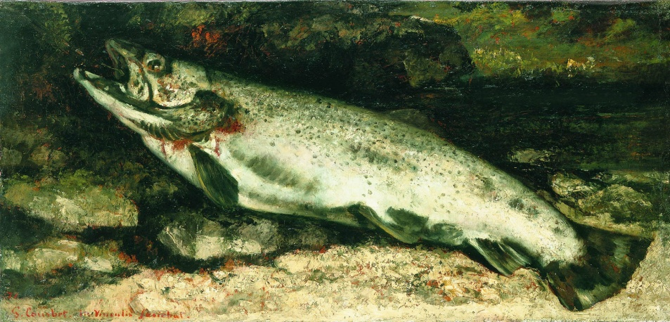
Смрт : браћа Гонкур записују да је десакрализација друштва довела до тога да култ мртвих нестане; Зола у новели L’Oeuvre и Толстој у причи о Ивану Иљичу описују реалистичну, бесмислену, неузвишену смрт – документарни приказ обичне смрти; Прудон, када брани Курбеову Сахрану у Орнану против оптужби о бласфемији и безосећајности; објављује да је религија мртвих нестала, те да више немамо вере у хришћанске молитве, нити у живот после живота и да је смрт човека данас попут смрти животиње... Упркос реквијему, упркос цркви, остаци човека су попут сваког другог остатка; то је радилани израза става који је у позадини реалистичког представљања смрти Сахрана у Орнану; уметникова дужност да представи само оно што је видео и искусио: Курбе је одбио да буде професор, обајвљујући да уметност не може да се научи; поднаслов tableau historique чиме даје историјски значај смрти обичног чоевка; огормне димензије 3.15x6.88, подцртавају циљ; јер се природна величина односи на историјско сликарство; по академским стандардима нема софистицирану композицију нити фину обраду: намерно пориче хуманиситичку традицију у смислу значења, у циљу чисте презентације; укључивање грађана Орнана у уметност, политички изазов Пикторална структура без почетка; без средине и краја, без селективности, без хијерхије вредности; богатство детаља, једнак нагласак дат сваком елементу, пикторална демократија, композициони egalitarisme, недостатак декорума; Одбацивање традиционалних оквира смрти као сусрета земаљског и небеског и сахране као прилике да се прослави та вечна фузија; секуларни дух; друшвена заједница на земљи; питање ко се сахрањује је ирелеватно; као и судбина душе мртвог; али је важно питање где се сахрањује, ко је на сахрани; касније је Курбе објаснио да је слика једна од серије монументалних слика обичаја из руралног живота родног Franche Comte; ту није успон човекове душе, већ стапање у заједништво земаљских људи, у специфичној и локалној заједници; у част једног који је умро; ту нема херојских тонова, нити романтичарског патоса, већ материјалне непосредности; Курбеови пријатељи, породица и суграђани, једонставно придружени у хоризонталној процесији, дуж платна, чине једну реалност, без неког значења, насупрот сивих стена изнад гробља у Орнану; афирмација сасвим различитих вредности које су установљене у великој скали и озбиљном пикторалном третману
Гистав Курбе, Пастрмка, Златно доба, 1873.
Гистав Курбе, Сахрана у Орлеану, 1855.

Slide 11
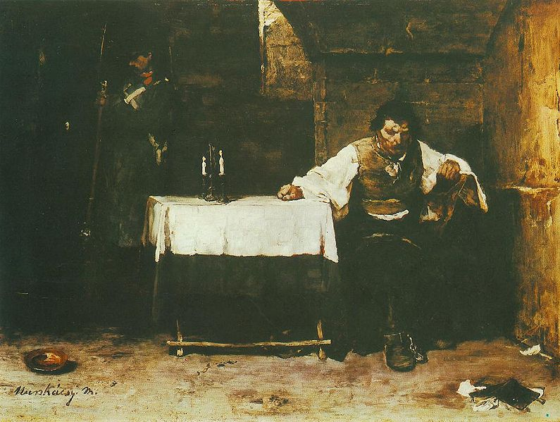
Реализам у Немачкој
Ако се Адолф Менцел сматра најважнијим представником реализма на северу Немачке, једну генерацију млађи Виљем Лајбл, везан за простро Баварске, показује јасно изражену обавзу репродуковања стварност
Лајбл је стварао портрет и жанр слике; историјским сликарством се није бавио, никада није сликао историјска догађања; аполитични став
Јулијус Мајер Грефе у свом другом издању Историја развоја модерне уметности (1914-15) Лајбла убраја у круг реалиста, једног својеврсног братства реалиста; у тај интернационални круг је убрајао и уметнике који су дуже или краће радили у Лајбловом кругу (Михаљ Мункачи, Виљем Трубнер, Карл Шух...; овим реалистима минхенског сликарства призната је извесна улога улога у борби за чисто сликарство, и докле год су били на тој линији сматра га настављачем Курбеа;
Грефе глорификује Лајбла као највећег сликара од доба Рембранта; његово окретање, од портретног сликарства ка народним темама, сматрао је фаталном грешком; Лајбл се од самих почетака окреће Рембранту, и старим холандским мајсторима (слично Курбеу)
У Француској је Курбе већ средином века пропагирао реализам у традицији холандске школе реализма; већ педесетих година могла су се видети његова дела у Немачкој, један мали број круг је ценио његовог сликасртво; без сумње је Лајбл преко прерано преминулог Виктора Милера чуо за Курбеа, који је био члан жирија Међународне изложбе уметности 1869, и који је припремио рецепцију Курбеа у Немачкој и германском свету
Пооводом Курбеовог наступа на Светској изложби у Бечу (1879), у листу Neue Freie Press, излази похавала: Лајбл је реалиста у најопштијем значењу те речи, он не зна за идеализирање предмета које слика, он одбија свако и најмање признање конвенционалног укуса: он слика ствари како их види без разлике и посебне склоности према њима, без обзира који ранг неки обејакт заузима у природном или моралном поретку
Михаљ Мункачи, Осуђеников последњи дан, 1869.

Slide 12
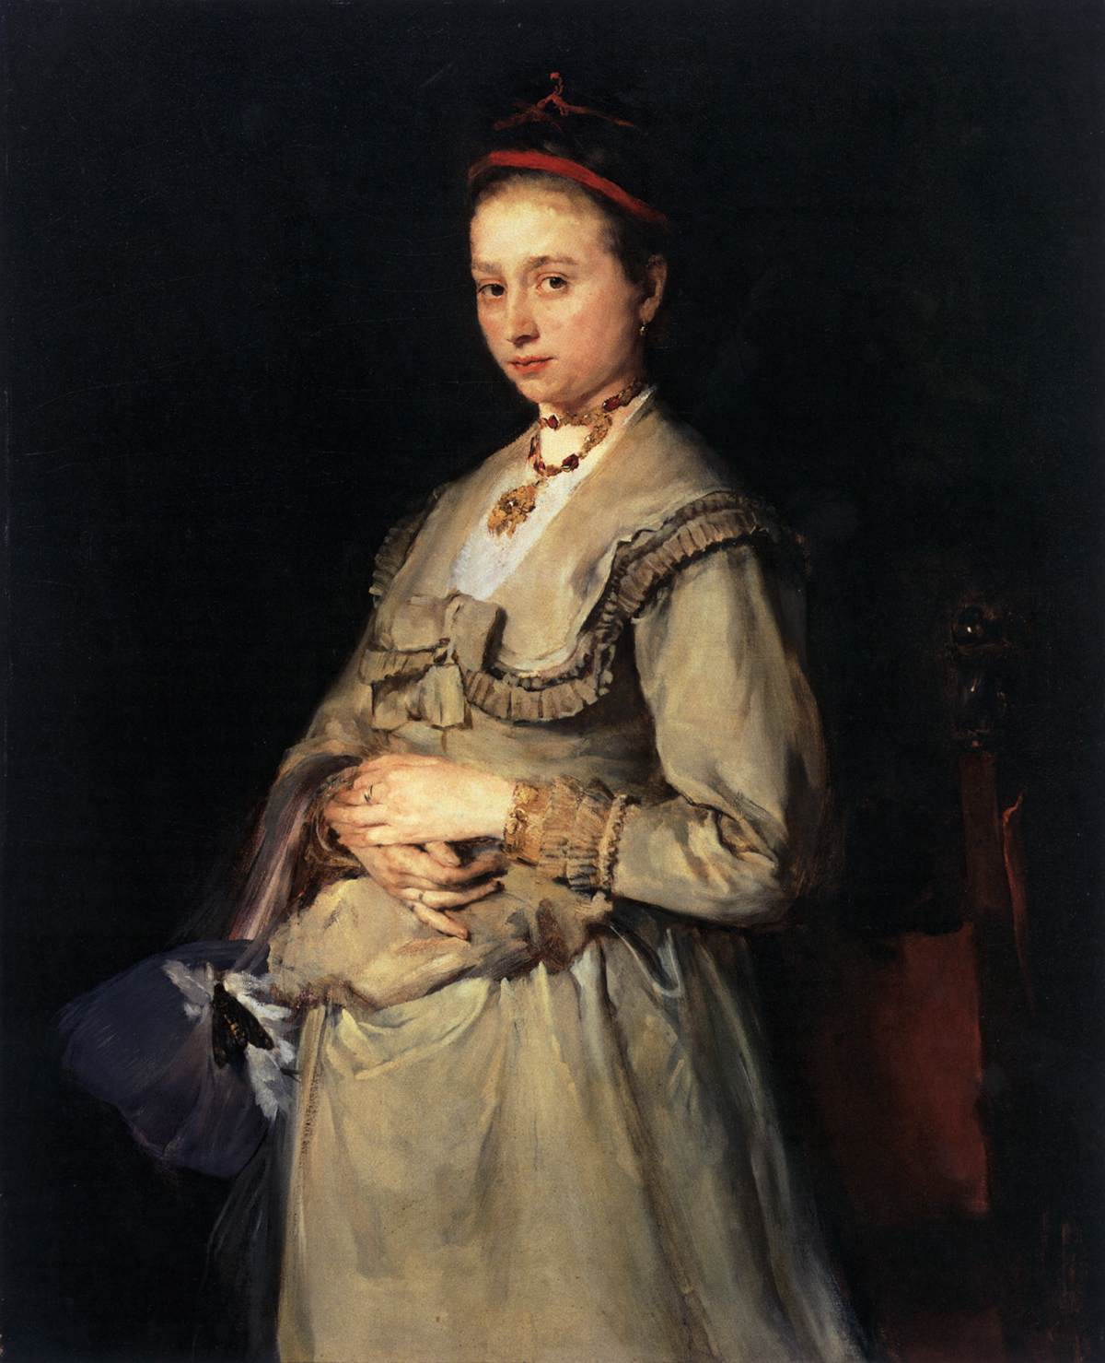
Још као студент Академије у Михену наступио је на међународној изложби у Стакленој палати у Минхену са портретом Мине Гедеон, супруге вајара Лоренац Гидеона; одјек је био знатан; велики успех је постигао и у Паризу, где је слику изложио наредне године Разлог посебне вредности слике био је у већој мери за поновно откривање реализма 17. века (Веласкез и Рембрант), које је заступала дружина уметника окупљених око Вислера и Манеа На врхунцу одушевљења за старе Холанђане издата је књига књижевника и сликара Ежена Фроемнтена Les maitres dʼ autrefois у којој се еуфорчно хвали Рембрантов портрет Јана Сикса (1654) као један од најабољих портрета који је ненадмашан у реализму, као и његовој ограничености на суштину геста; Лајбл је сазнао за ту чувену слику; пада у очи сродност начина вођења четкице и склад браон, црвене и златне боје који су одмах примећени код презентације портрета Мине Гедеон у Паризу На Изложби у Минхену је слику видео и Курбе, који је са великом помпом дочекан од Лудивга II, Курбе се више пута сусрео са Лајблом током свог боравка у Минхену Приликом Међународне изложбе један француски дипломата је видео слику и позвао Лајбла у Париз; слика је продата по виској цени Услед избијања Француско-пруског рата 1871. враћа се у Немачку, где настаља да слика портрете
Виљем Лајбл, Мина Гедеон, 1869.
Рембрант, Портрет Јана Сикса, 1654.

Slide 13
Седамдесетих година променила се атмосфера критике уметности у Михену.; услед растуће националистичке климе после Француско-пруског рата, Лајбл и круг уметника око њега нису могли наћи купце за своја дела. Од 1873. проводи летње месеце на селу, Грасфлингу, крај Дахауа; овде је отпочео рад са портретима сеоског становништва код којих се трудио да са респектом обухвати све сеоске типове, нпр. жене из Дахауа у женској ношњи Наредних година сеоски жанр је постао његова преокупација; попут Валдмилера у Бечу, довео је овај жанр до врхунца Од 1875. борави у различитим баварским селима, што је објашњавао: ...да се овде у природи и међу људима у природи... Може природно сликати; на селу је Лајбл нашао природност људи, чега у граду нема, оне оригиналне типове које је он одувек желео да слика У таквом духу настаје и слика Неједнаки пар, мотив који је у старијем немачком и раном холандском сликарству често заступљен; она показује једну младу жену у сељачкој ношњи поред једног безубог старог човека; у поређењу са ранијим сликама нанос четкицом је постао финији, чиме је акцентиран понеки детаљ слике; Лајбл није одступио од принципа реализма; млада жена ни на који начин није идеализована – Лајбл је чак насликао и црно испод ноктију; компоновао је слику са живим фигурама; то су истински сељаци које је сликао што је могуће верније и према њиховом природном изгледу; сеоска просторија је изведена што је могуће аутентичније
Виљем Лајбл, Неједнаки пар, 1876.

Slide 14
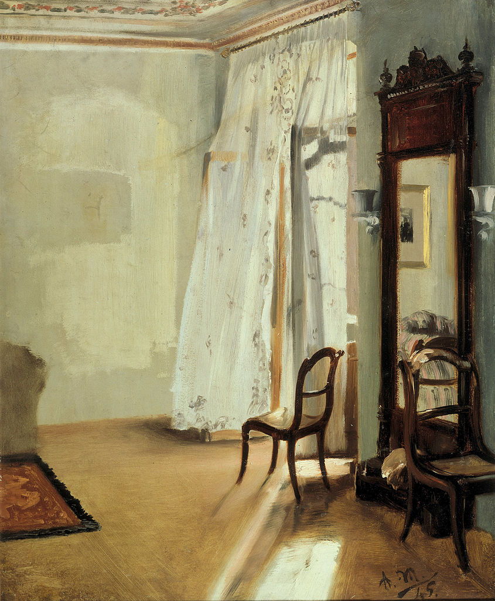
На северу Немачке водећа фигура реализма био је Адолф Менцел; славан и поштован за време живота, омиљени сликар пруских владара, у научној историјографији, именован прогресивним реакционаром
Теоретичари модерне, Јулијус Мајер Грефе и Хуго фон Шуди хвалили су његов рани, младалачки период: цртеже, гваш, и неколико уљаних слика, док су официјелни део његовог стваралаштва игнорисали, било им је непојмљиво да један уметник који се може упоредити са дивљења вредном уметношћу француских импресиониста, чак шта више и да предњачи у односу на њу, истовремено делује као државни уметник
Нужно је задржати разликовање између једног приватног цртача и официјелног, галеријског лсикара с друге стране; расцеп између приватне и јавне, друштвене продукције је особеност немачке културе у другој половини 19. века
Сачуване збирке скица указују да је управо цртао онако како је видео својим очима; без дотеривања објекта, поглед му је био објективно оријентисан, што је давало праву драж студијама у уљу или гвашу малог формата, а које су настајале 40-тих без поруџбине, или планирања продаје; захављујући Хуго фон Шудију откривена је његова Соба са балконом из 1845. - симиол и врхунац уметности младог Менцела; приказује светлошћу преплављен ентеријер, собу кроз чију шарену завесу светлост као да се цеди; апсолутно неспектакуларна ситуација без икакве литерране потке, без људи, али чије се присуство може осетити у траговима, отворен прозор, случајно остављене столице; насупрот импресионистичким сликама које немају историјски контекст, ова слика има упориште у слици Арнолфини Ван Ајка, и сличним делима; Менцел је применио мотив огледала, ово је огледало служило да релативизира због оквира ограничен простор, и при томе прикаже једну другу слику (у огледалу, слика на зиду)
Адолф Менцел, Соба са балконом, 1845.

Slide 15
Менцел као сликар модерног погледа, уводи и развија перспективу посматрача; неоптерећеност академским назорима и правилима система, била је основ појединих слика и илустрација Формално би то одоговарало приказу исечка стварности; његов поглед извлачи само оно што му је пред очима; предмет, сиже или тема, обејкат заиста постоје, стварни су за посматрача који их посматра из одређеног ракурса, али се они моги и мењати, бити варијабилни; Менцел приказује стварност само из угла виђеног, поглед на стварност уз снагу уметничке манипулације (дакле, не апсолутни реализам, али он је готово и немогућ), чини да мртви предмети оживе; пролазност тренутка се сликарским средствима (драматично светло) оживотворује Менцел је пред крај живота насликао своје лево стопало; стопало једног 60 - годишњака, дакле, крајње неулепшано, стварност стопала са свим наносима година, и деформититетима изазваних обућом; сирови, неприкладни предмет, који није анатмоска студија већ исечак из стварности, начињен из перспективе сликаревог погледа (на доле) Стопало представља кодификовани, закључни манифест, парадигма Менцеловог реализма и указна представа која говори о могућности сликања безпризорних тема
Адолф Менцел, Зид атељеа, 1872.

Slide 16
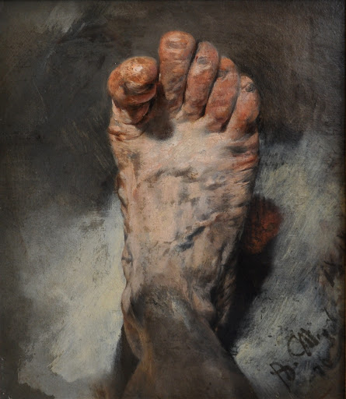
Адолф Менцел, Уметниково стопало, 1873.

Slide 17
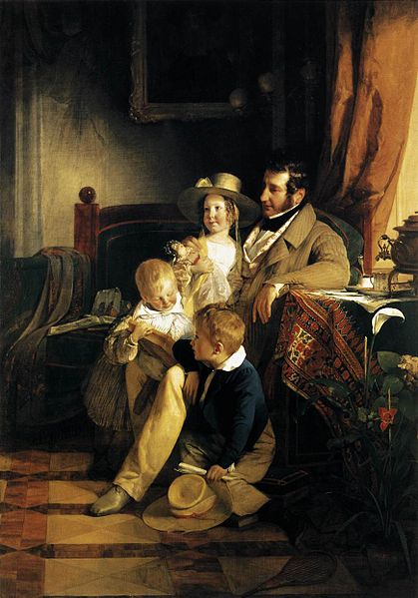
Бидермајер у Аустрији и Немачкој
Бидермајер је стилски, литерарни, и уметнички правац (епоха); најпрепознатљивији је у периоду до 1815. до 1848.; након тога претрајава још неколико деценија; омеђен је великим политичким и друштвеним догађајима – 1815. Бечки конгрес (историјска, политичка и територијална рестаурација Европе након Наполенових ратова, и с друге стране, 1848. – револуционарна година у Европи, велика социјална трвења, побуне, сукоби, у Бечу је градоначленик обешенена улицама, побуна је изазвана социјалним неједнакостима, али и националним набојем, особито у наднационалној Хабзбуршкој монархији
Бидермајер означава пре свега став према животу, који свој израз проналази у сликарству, литерартури, музици, али и животу; епоха Бидермајера се сагледава ка историјска криза; национално разочарење, депресија, пропаст идаела грађанске еманципације услед пропасти Француске револуције; потреба за повлачењем, у приватну сферу, рестаурација сталежа пропагирана од конзервативног државног теоретичара грофа Метерниха, дуализам епохе - још увек није дошло до пуне индустријске револуције, али је наговештена промена у производњи, нема великих истинских градова, ипак, Беч, Берлин, Минхен подижу градске зидине, и омеђују се – стварају се основи магаполиса, црква је и даље јака, али је вера све више у сфери осећања; још увек железница није премрежила просторе; и даље постоје мале варошице; велико сирмаштво, и потреба повратка реду – на период пре Револуције, ипак, проналазак брзе штампе уводи убрзање ритма живота, новине стижу у сваки дом, свеопшта несигурност због убразања живора која буду потребу за идилом
У том свету дефинишу се строги родни односи и сепарације друштвених и приватних односа; мушкарац је активан и делује у јавној сфери; жена је пасивна и делује у приватној сфери – знаменита Амерлингова слика исказује поменуте односе; након смрти мајке отац и деца се налазе у својеврсном друштвеном микропростору – пасивна девојчица као будућа настојатељица куће, и преодређена улога старијег дечака као ангажованог предводника породице, која у свету бидермајера постаје нуклеус грађанског поретка и устаљеног морала
Фридрих фон Амерлинг, Рудолф фон Артхабер са децом, 1837.

Slide 18
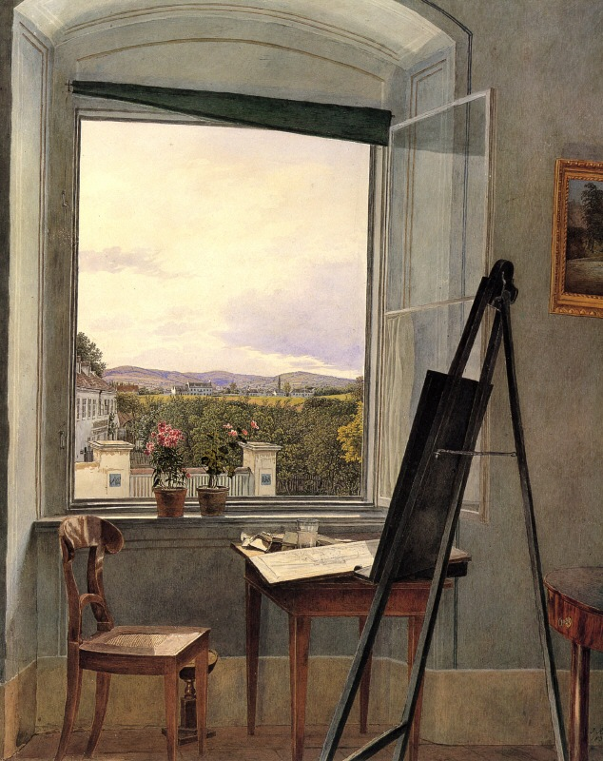
Бидермејер је накандно изведена критичко-иронична кованица, која је на нишан узела имагинарну фигируа Готлиба Бидермајера као парадигму времена пре 1848. године; медицинар Адолф Кусмаул и правник Лудвиг Ајхорт су у периоду 1855-57. у минхенском часопис Летећи листови публиковали једну илустровану збирку песама под насловом Пробране песме Готлиба Бидермајера; представљен је репертоар појмова са научно-популарном представом бидермејера; песме су постале симбол провинијалне поезије; околина и свет Готлиба Бидермајера су условљени његовим карактером: Његова је изба мала, његова башта уска, он живи неатрактивно на комаду своје земље, животари као презерени, потцењени сеоски учитељ, но све је то довољно за скромну овоземљаску душевсну срећу.
У свим песмама наилазимо на простодушну благу честитост, наивни поглед, владају најједноставнији односи живота, које нити један човек садашњице не може више да прихвати; ауторитет и ред су посебно поштовани; закључак гласи: штеата што наш велики Шилер ниоје познавао овог ваљаног сељака, јер свакако у својој расправи о наивном не би пропустио да уврсти однос честитости, ваљаности, уз лепоту; укратко, имамо овде пародију на естетику бидермејера
Још један важан вербални исказ за естетику и етику бидермајера су приче Адалберта Штифтера Шарено камење из 1853.; у суштини ради се о кодификацији света идиле – у њему је и оно најсићушније, па и библијско зрно песка достојно посматрања са поштовањем божијег реда, бескрајно финог и непоновљиво комплексног
Идила слави невиност природе која на једном простору обједињује сву љупкост, милину; Штифтерове приче сублимирају концепт иеиле – његове су одаје узане, мало село у уској долини, ствари су онакве какве јесу, а ред постоји од свештеника до детета, приода потврђује у ритам, ствари се посматрају будно без мржње, даљина с оне стране долине је недостижна, но, не буди чежњу; уређени, наивни, и лишени перспективе односи и простори, и време као да је стало... Ипак, структурална идеја Штифтера је дубља – он се не усмерава и задовољава малим, већ допушта великом да провали у мало, најава природне катастрофе, нереда, или, пак боље речено, изостаје крајње решење, и идеални и устаљени предак увек бива доведен у опасност, тј. човек не може држати ствари у саврешном поретку; све је видљиво на Алтовој слици-ред и поредак као бидермајер ентеријера, математичка прецизност и израчунљивост простора, прозрачност као одлика математичности (научности) грађанског поретка; удобни намештај и строге линије као метафора грађанског морала; али на небу су облаци – катастрофа , и негација реда – то је прави парадокс бидермајера
Јакоб фон Алт, Поглед из уметников атељеа, 1836.

Slide 19
Несигурност је узроковала потрага за редом; повратак предреволуционарној емпирији, изгубљеној у епохи Наполеониових ратова се посатвило као императив; стреми се ка екстремном враћању на тачност, прецизност, научну измерљивост; коришћењем техничких помагала као су camera obscura или lucida Ентеријери данског уметника Керстинга, или Валдмилера, делују типично бидермајерски – они исијавају угодност, лагодност, у удобност бидермајера, док се уз свелост лампе шије, везе, или чита, или се пак породица окупља у часовима доколице –јасноћа, готово клиничка, као да је скинут вео животности, а оно што је предтстављено је подвргнуто безазленој, безбрижној анализи, лишеној емоција; код Керстинга нису ретка комплексна стварања слике одбијањем светлости (огледавања), када светлост лампе пада на зид у њеној математичкој прецизности; у сваком случају постоји неприментна веза између представе и представљеног, коначно једва видљив опажај момента немира који би могао бацати слутњу о привидно преиначеној стварности
Фердинанд Георг Валдмилер, Дечак са лампом, 1824.

Slide 20
У контексту истицања емпирије сликари бидермајера се усмеравају према сликарству цвећа (Blumen Malerei) и пејзажа
Потрага за редом, и окрет уназад, у правцу научне сигурности, и опсервације видљивог света су условили оквир за успостављање такозваног бечког цветног сликарства; иза наизглед сентименталних грађанских букета, крила се строга научна репрезентација цветног света, уз помоћ природњачких и ботаничарских илустрованих приручника, и на основу непосредне опсервације природе, сликари попут Валдмилера су стварали добро простудиране цветне аранжмане, сваки цвет је исечак из природе, добро анализиран и верно предстваљен, толико супротно од скицозне и темпераментне вазе са цвећем Ежена Делакроа (пример романтизма), која је субјективни приказ целине, док је код Валдмилера у питању минуциозни приказ, који од малог упућује на велико
Бечко цветно сликарство се ослоњало и на реализам старохоландског сликарства; велики утицај на Бечку мануфактуру порцелана; вазе, амфоре... дефинисане цветним мотивима
Валдмилер, Мртва природа са цвећем, 1839.

Slide 21
Шилерове дефиниције појма сентиментално и наивно, распознају се као два важна ефекта културе бидермајера; након слома Француске револуције, дошло је до становишта о наивном, безгрешном у стварности може само још рефлектовати под условима карактера прошлости и пролазности: Рај, кога је Шилер поистоветио са грчким идеалом је неповратно изгубљен; идеали братства су нестали, и остала је само утопијска нада која би се кроз уметност, и ефекте наивности и сентименталности могла материјализовати Шилер је идилу повезао са елегијом; по њему песник елегије, жали због губитка идеала, но истовремено потискујући оно стварно, успева да се приближи идеалу, и тако из метежеа грађанског живота, извлачи идилу, смешта је у у пасторалу – која се везује за почетак културе – дечије, првобитно доба човечанства
Фридрих фон Амерлинг, Принцеза Марија Франческа од Лихтенштајна, 1836.

Slide 22
Епоха бидермајера је умногоме дефинисана громандом фигуром композитора Франца Шуберта, и плесном манијом која је овладала међу грађанством; још више једоба бидермаера обележено фигуром књижевника Грилпарцера; који је већину драма написао између 1815. и 1848.; новела Сироти свирач из 1848. очита је бидермајер тема, пуна мелодраматике – тако својствене многим жанр сценама Фердинанда Георга Валдмилера или Јозефа Данхаузера; Песник описује тужну судбину Јакоба, пропалог и посрнулог музичара, који живи близу, тада још нерегулисаног речног тока Дунава, у предграђу; за време једне од поолава несебично је спашавао људе и имовину укућана; услед залагања задобио је смртоносну болест; сликар Петер Фенди је насликао Сцену из поплаве 1830. која се може разумети као визуелизација Грилпарцерове поеме; на слици нестају границе међу сликарским родовима: историјско сликарство, репортажа, жанр Парадигматски пример слике Сцена поплаве указује на повезивање измишљене приче са истинским догађаје; тиме се умогоме појашњава основа бидермајер сликарства – жанр; људи, породице из редова малих сељака или занатлија и надничара из предграђа, лесто су теме жанр слика; понекад су слике засноване на истинитим догађајима или појединачним трагичним судбинама, оних које су се могле свакодневно видети у великим градовима; уобличвање ових градских жанр сцена мењало од једно или двофигуралних слика мањих формата 20-тих до вишефигуралних театралних сцена у већом форамту из 30-тих; сами садржаји обухавтали су живот малих грађана, занатлија, као и сељака, час веселих, час тужних сцена; сцене нису илустрације одређених индивидуа већ догађаја свеопште важних догађаја: крштења, ходочашћа, отварања тестамента и омиљене сцене поздрављања и опраштања – често са једнозначном морализаторском поруком; реализам виђеног, али и сликарског поступка био је особен за сваког сликара, и подразумевао је примену наученог на Академији, и то у складу са техником старих мајстора; у питању је дуализам сликарства бидермајера – с једне стране, повратак старим мајсторима (традицији), и с друге стране, реализам у приказивању
Петер Фенди, Сцена поплаве, 1830.

Slide 23
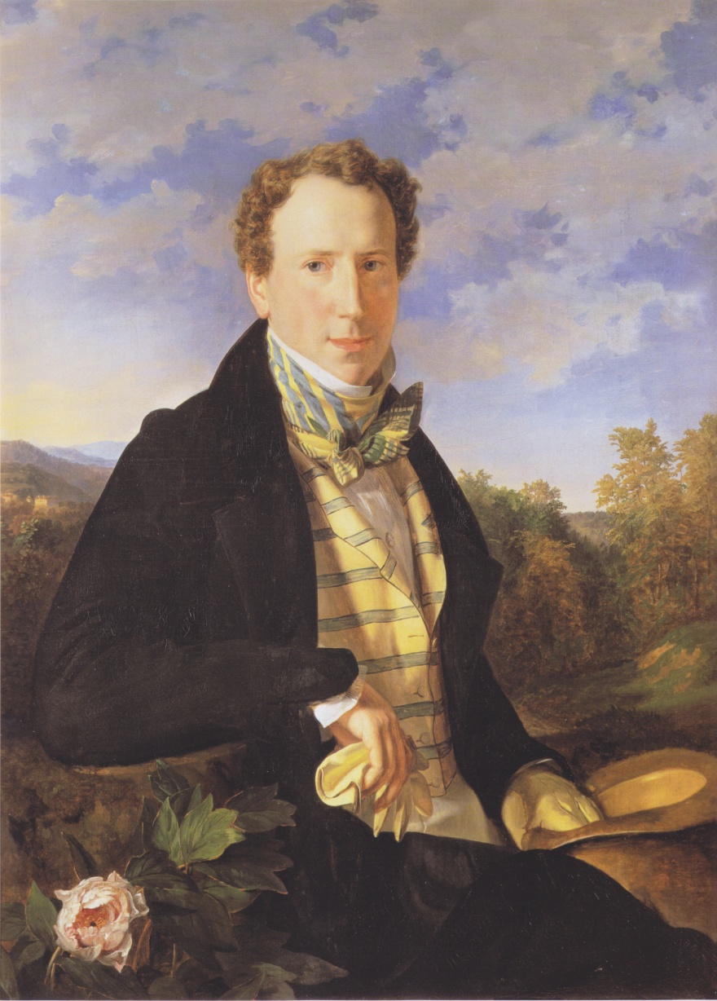
Пре свега портрет и жанр доживели су на рачун историјског сликарства, које је још увек на Академијама посматрано као највиша вредност; жанр - особена грађанска врста, творевина сликарства са коренима у старохоландском реалистичном сликарству, дефинисана је у једном бечком лексикону естетике из 1839: под жанр сликом, које нису нити историјске, нити пејзажне, нити припадају представама животињског света, подразумевамо једну особену врсту: мале ружне сцене, мртву природу или слике мртвих предмета, такође вође или цвеће; али увек са фигурама људи у природној величини. Карактер жанр –сликарства је представљање стварног у супротностима идеалног, и разликује се од историјског слиакарства, баш као нека мала весела прича према великој свестској причи
Историјско сликарство прорповеда о делима јунака, жанр насупрот осликава приче малог човека, просторе жене и деца - грађанске порордице; то се не може посмтрати само као узмицања у приватност под политичком присилом; много више од тога жанр сликарство је било оно подручје на коме је грађанство градило свој политички идентитет; то исто важи и за други најважнији ефекат грађанске манифестације – портрет
Тимје је скицирано поље рада Фердинанда Георга Валдмилера, најзначајнијег предатвника бечког бидермајера; најпре се бавио портретом, потом мртвом природом и пејзаж ом, да био постао најважнији представник жанр сликарства
Године 1829. постављен је за кустоса у новој Галерији бечке Академије, и на виши ранг професора али није добио професорску катедру; од тада је у непрекидном сукобу са Академијом, превасходно око схватања сликарства; 1845. је представио Увод у сликарску уметност, али је исмејан, и спуштен на земљу; призанли су му умешност владања четкицом, и допадљивост жанр слика, али је то ипак окаректерисано као: имитација налик дагеровом снимку; аргументација је довршена ставом: да што је за идилу довољно не вреди за једно историјско дело; ипак је у позним годинама доживео сатисфакцију; одликовао га је цар Фрања, а и достигао је интернационалну славу: Париз, Лондон, Келн
У почетку је сликао копије слика старих мајстора, копирање је било уобичајено на Академији; морају се примењивати манири учитеља; при чему се потискује оригиналност самог уметника; у једном тренутку се таквој пракси успротивио, рекавши: при имитирању се потискује сва оригиналност погледа самог ученика, а сам ученик, изгубивши сопствено схватање, постаје ништа друго до пуки имитатор
Валдмилер, Аутопортрет, 1828,

Slide 24
Други моменат ослобођења дошао је при раду на портретима, у својој аутобиографији пише о једној поруџбини коју је добио 1819. године: Пешадијски старешина Штајрле – Холц ми је наложио да насликам његову мајку. Али – рекао ми је –насликајте ми је управо онакву каква је: Сходно том савету покушао сам да се са највећом верношћу подржим природу . И успело је. Као да ми је неко скинуо повез са очију; једини исправан пут, један надахњујући зденац сваке уметности; посматрње, схватање и разумевање природе као да ми се отворило пред очима, све оно што је до тада у мојој души као слутња тињало пробудило се као свест, и мада ми је ово сазнање показало колико сам се сво до тада био скренуо са правог пута, моја одлука је била чврста да свом својом снагом стремим да надокнадим пропуштено. Имао сам да решим двоструки задатак: један позитиван и један негатива, један је био да ново научим, а други научено да заборавим: познато је да је ово последње већ теже. Очигледно је да приказана госпођа није идеалне лепоте но управо захављаујући брижљивости и прецизности сликања појавила се пред нама достојанствено узвишена; публика је осетила једноставну, достојанствену објективност, у духу времена, алтернативу академски, намештеним позама, што је и објаснило успех Валдмилера као портретисте бечког бидермајера Једноставност неретко прикрива богатство, у складу са грађанским идеалима одмерености и суздржаности богатство се исказује ненаглашеним ефектима, али постоји
Валдмилер, Портрет мајке команданта Штарле-Холца, 1819.

Slide 25
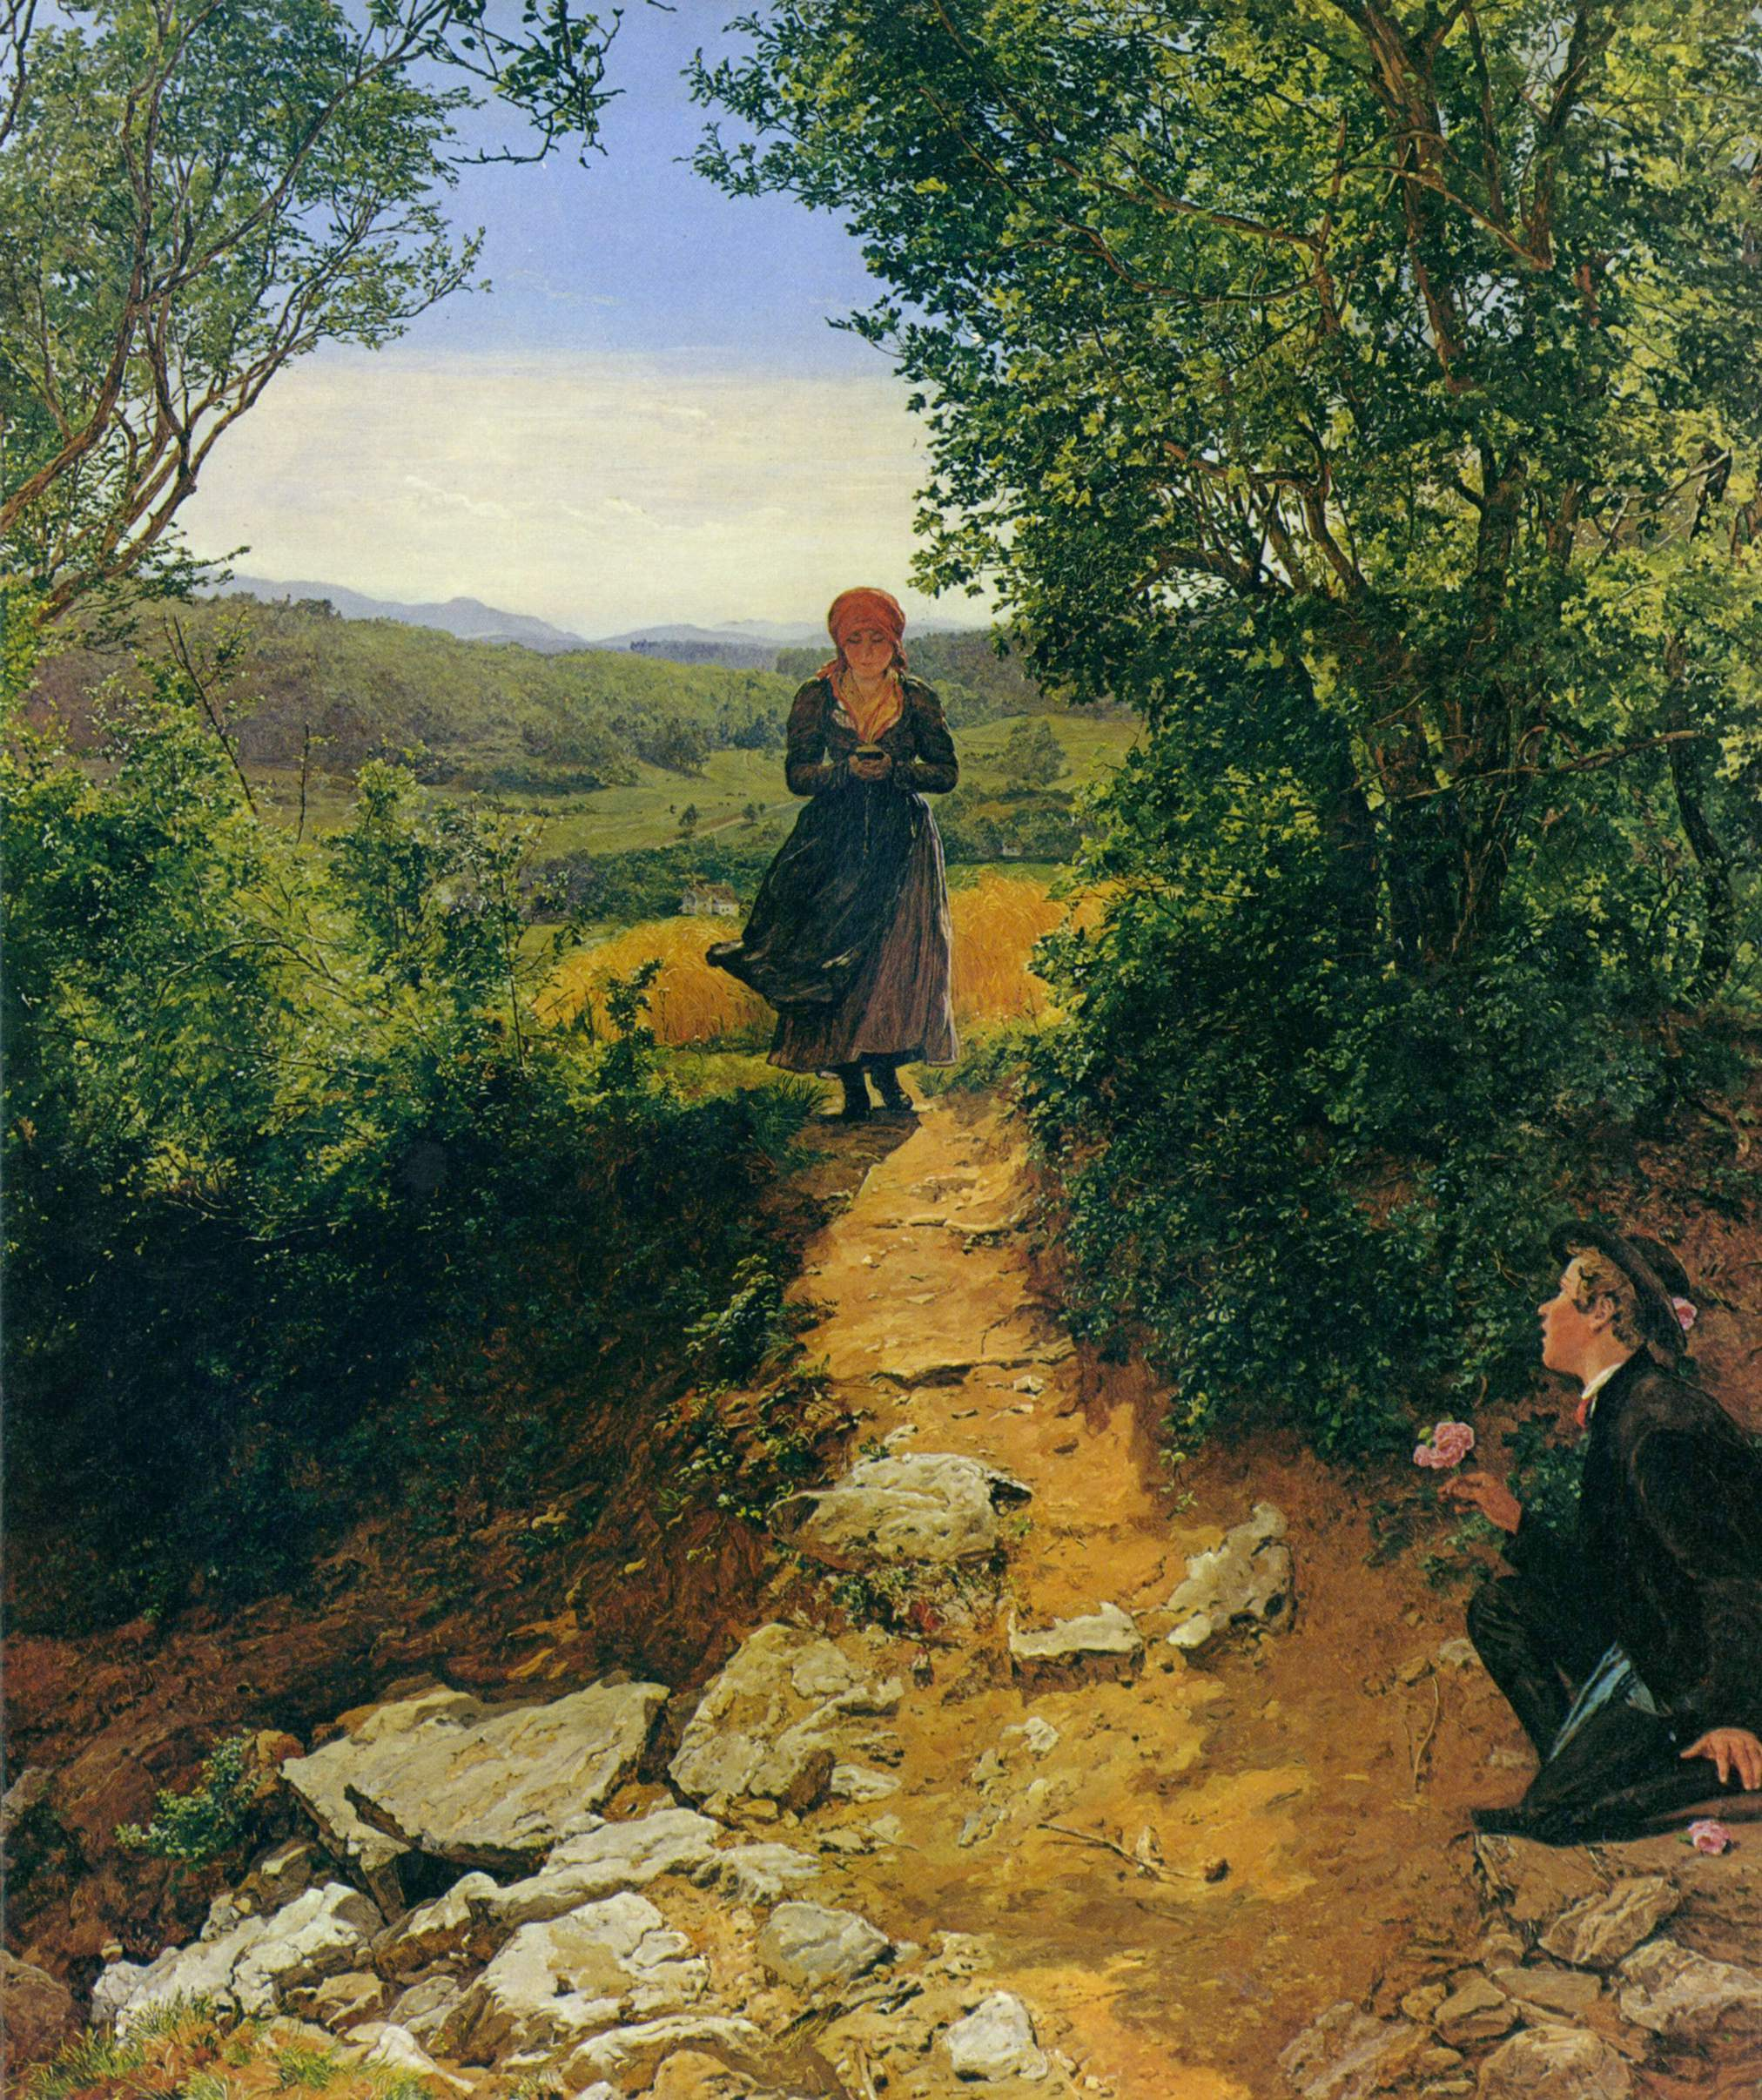
Поред одрицања старих мајстора Валдмилерово дело почива на рекреирању француског класицизма, и жанр сликарства француског 18. века, као и холандског пејзажног и жанр сликарства, и мртве природе У класицистичкој теорији се холандском жанр сликарству пребацивало да је бездушно имитирало природу; но током 19. века два велика немачка филозофа, Шопенахуер и Хегел, устају у одбрану реализма у уметности; Хегел у својим предавањима ревалоризује жанр сликарство; истицао његову природност, натурализам је појашњавао као историјски доследно ослобађање од религије, и као израз грађанског достојанства Могуће је да се Валдмилер инспирисао Хегеловим тезама, с обзиром да га је поменуо својим Предлозима за реформу Аустријске царске Академије ликовних уметности, из 1849. Шопенхауер је у свом приказу жанр сликарстав видео потенцијал за стварање особене ганутости, при чему као да се само време захваљујући учинку сликарства прекида и зауставља Права истинска тема слике је тренутност; Валдмилерове анегдотске жанр сцене показују увек неискарен, у већини сеоски народ. Углавном су предствљене ситуације муњевите тренутности, блиставе среће и радости, ређе жалости
Валдмилер, Очекивање, 1860.

Slide 26
Јасно измењен у односу на старије слике је Валдмилеров начин сликања, и даље стоји илузионистички ефекат, овде је alla prima нанос боја, постигнут је течан и житак нанос боје, светло и боја потенцирају контраст; широке сенке које бацају јако осветљено тело на светлу површину пресецају површину слике, сенке на трошним одломцима су оштро одвојене од осунчаних делова (обасјаних сунцем); боје су нешто шареније, ипак у једном калкулисаном акорду боја усаглашене, састојећи се из комплементарних боја цррвене и зелене Валдмилер је био водећи сликар сеоског жанр сликарства; приказати осећање племенитости, и приказати доброту у лепом руху, основни је циљ; Валдмилер је истакао: Сам народ треба да буде вођен путањом моралне ваљаности која јемчи спас у будућности; морал на ња овим сесоким жанр сликама је наиван , простодушан, добронамеран, но нокада нбез достојанства Слика приказује срећу сеооске деце на дан великог црквеног празника; једноставност, тренутност, моралност, и срећа живота, остварени су типичним сазвучјем беле, црвене и плаво-зелене; као метафора умерености, скромности варирају бели рубци
Валдмилер, Сељанка са децом на вратима,

Slide 27
Валдмилер, Јутро на дан Corpus Christim, 1857.

Slide 28
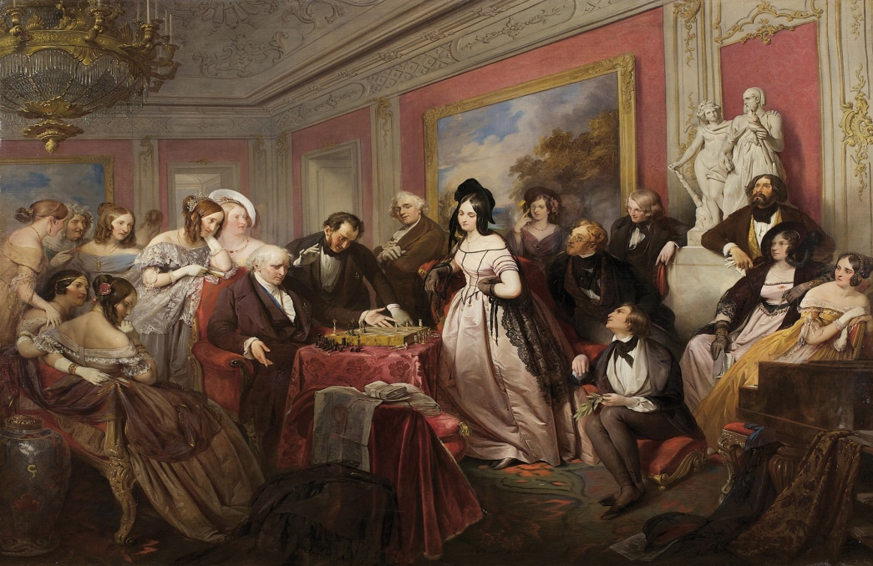
Поред овакви сцена сеоске идиле међу позним Валдмилеровим сценама налазе се морализаторске предтставе сиромаштва и беде; не може се оповргнути веза са економским сиромаштвом; опажајући социјалну немаштину друштва у условима све оштријих друштвених подела Слика Исељење приказује породицу са пуно деце избачену из стана, судбину, која је, у раној индустријализацији Беча захватила шире кругове; индустријски бум је привукао сриомашни сеоски свет у град; пролетеријат је илегално живео у изнајмљеним становима, и често би се због дугова остајало без крова над главом; управо такву сцену представља Валдмилер; деца су представљена љупко и пријатно, ипак сиромаштово и беда нису умањени; а мотив није само пука представа, већ има дозу потребен емпатије; слика је изнедрена из осећања и саосећања деце које предосећају патњу мајку Представе идиле и безбрижне среће су нестале пред морализатроским жанр сликарством са снажним социјалним и етичким значењем С друге стране, бечки сликар Јозеф Данхаузер је сликао жанр сцене градског живота, понекад са морализаторским значењем, а понекад су ове сцене приказивале живот обогаћеног грађанста, без дубљих конотација, представљају удобни и безбрижни живот и указују на стабилност поретка
Валдмилер, Исељење, 1859.
Јозеф Данхаузер, Партија шаха, 1839.

Slide 29
Свеопшта несигурност, а на хоризонту нови знаци, предзнаци, шта доносе... Тиме се инсистра на малом, блиском, познатом, идиличном, ипак, тобожња идиле је угрожена, помало наивна срећа о овоземљском благостању, раздраганом и веселом свету садашњости, скрива слутњу о неодрживости постојећих односа С друге стране идиличних сцена, и градског жанра који приказује идилу угодног породичног живота, или, морализаторску ноту, стваране су слике фриволног уживања, осећај слутње је наговестио декамероновско осећање остављености и отуђености и неизвесне сутрашњице, и последично, живљење у трену (препуштање уживању)
Фридрих фон Амерлинг, Три најважније ствари у животу, 1838.

Slide 30
Јозеф Боршош, Младе даме након забаве,

Slide 31
Бидермајер хумор Шилер сасвим практично исеца две уметничке форме у којима се сентименталност може опазити: он их назива сатирично и елегично; сатирични песник познаје удаљеност стварности (садашњости) од идеала (наивног) Водећи представници бидермајер хумора су Карл Шпицвег и Виљем Буш у Немачкој и Јозеф Данхаузер у Аустрији У њиховом делу не може се говорити о једном критичком (субверзивном) држању; за њих је хумор средство противу захтева уобичајеног живота; обојица (Шпицвег и Буш) се уз помоћ хумора повлаче у сферу уметности; дакле, није у питању ангажована, политичка сатира; они су отишли у један унутрашњи егзил; ово се истини за вољу, није догађало нити из политичких фрустрација нити немарности, нити светске отуђености, већ услед двоумљења око могућности значаја уметничког деловања у модерном свету; при том су обојица за живота били веома популарни Шпицвег је доста путовао, али је ипак превасходно живео повучено у свом дому; његове слике су истовремено ведре и меланхоличне, у питању је испуњење среће у свом скровишту, без ризика нема ни пропасти, то је мото бидермајер културе Овакво деловање је исмевано након 1848; Бидер (просечни) и Мајер (уобичајено презиме) – просечни Мајер као модел, тип човека је ниподаштаван, један песник је узвикнуо Фауст и Бидермајер – каква супротност Шпицвег је објаснио своје виђење хумора у пригодној песми под насловом Животни алпски пут: Хумор је овде означавао, подразумевао оно стоичко осмехивање које омогућава преживаљавање у тешко подношљивом свету. То је то, осмехнуто покоравање судбини, које издржљивост пред вечито извесним, али безначајним поразима објашњава као сврху самој себи.

Slide 32
Уобичајено мали формат слике Сироти поета; овај самоуки сликар је током читавог живота радио слеки малих формата (по мери соба – мале форме, за мале грађане, све је у малој форми песме, новеле, слике На слици се види стари чуда који је далеко до очију свакодневнице, у једној убогој дашчари негује своју уметност; реквизити указују на његову професију; насликане књиге не баш актуелних књижевника; на зиду су стихови на латинском, то показује да и он пише на латинском; свежањ написаних стихова се налази поред пећи, спремни за потпалу – једина корист од написаних стихова; да би уштедео на грејању, песник је у кревет легао обучен у кућном огртачу и са капом на глави; због такве аскезе брзо ће скончати; чак је и мастионица крај узглавља укосо оборена, све да би искористио и последњу кап мастила: но нашем хероју на памет не пада ниједна поетска мисао на памет; перо је ставио у уста не да би слободном руком писао стихове већ да би муву коју је ухватио спљоштио
Карл Шпицвег, Ситори поета, 1839.

Slide 33
Слика Серенада настала око 1853. приказује виолинисту који се у сумрак дана попео на лествице да би свирао пред осветљеним прозором своје вољене; притом се његова обожавана нигде не види; и просац се излаже неколицини невоља; лествице су прекратке а он будући да свира не може да се ухвати за крајеве; упркос опасности сцена ми најмање није херојска а исход, онај успешан сасвим је неизвестан; ситуација је смешна, комична, ипак хумор који посматрач треба да осети увек ће изнова омогућити виолинисти да покуша Шпицвегови протагоности нусу могли заборавити своје дужности јер их заправо нису ни имали; више је приказивао чврсто, пркосно подражавање идеала, ма били они бесмислени и беспримерни У овом случају један смешни љубавни лик, преузео је на себе одређене опасности, све да би покушао да се приближи драгој; између зида куће ионог који се ослонио на лестве отвара се понор; ово указује на то да је Шпицвегова тема одбрана уметности која постоји ради себе саме, и црпи своју поетску снагу и своју сврху упркос свему На сличан начин и Јозеф Данхаузер делује у Бечу; ведра и весела сатира; она је видљива и у ироничном осврту на сопствену струку, уочљиво на забавној представи процеса уметничког рада – десакрализација узвишенох настанка уметнилког дела негованог на Академијама; фина аутоиронија
Карл Шпицвег, Серенада, 1854.

Slide 34
Јозеф Данхаузер, Комична сцена у атељеу, 1829.

Slide 35
Литерартура:
Обавезна (Реализам)
Linda Nochlin, Realism, New York, 1971 – IU T 789
Michelle Facos, An Introduction to Nineetenth-Century Art, New York-London, 2011, pog. 9,10.
Обавезна (Бидермајер)
Michelle Facos, An Introduction to Nineetenth-Century Art, New York-London, 2011, pog. 7.

